Slide 1
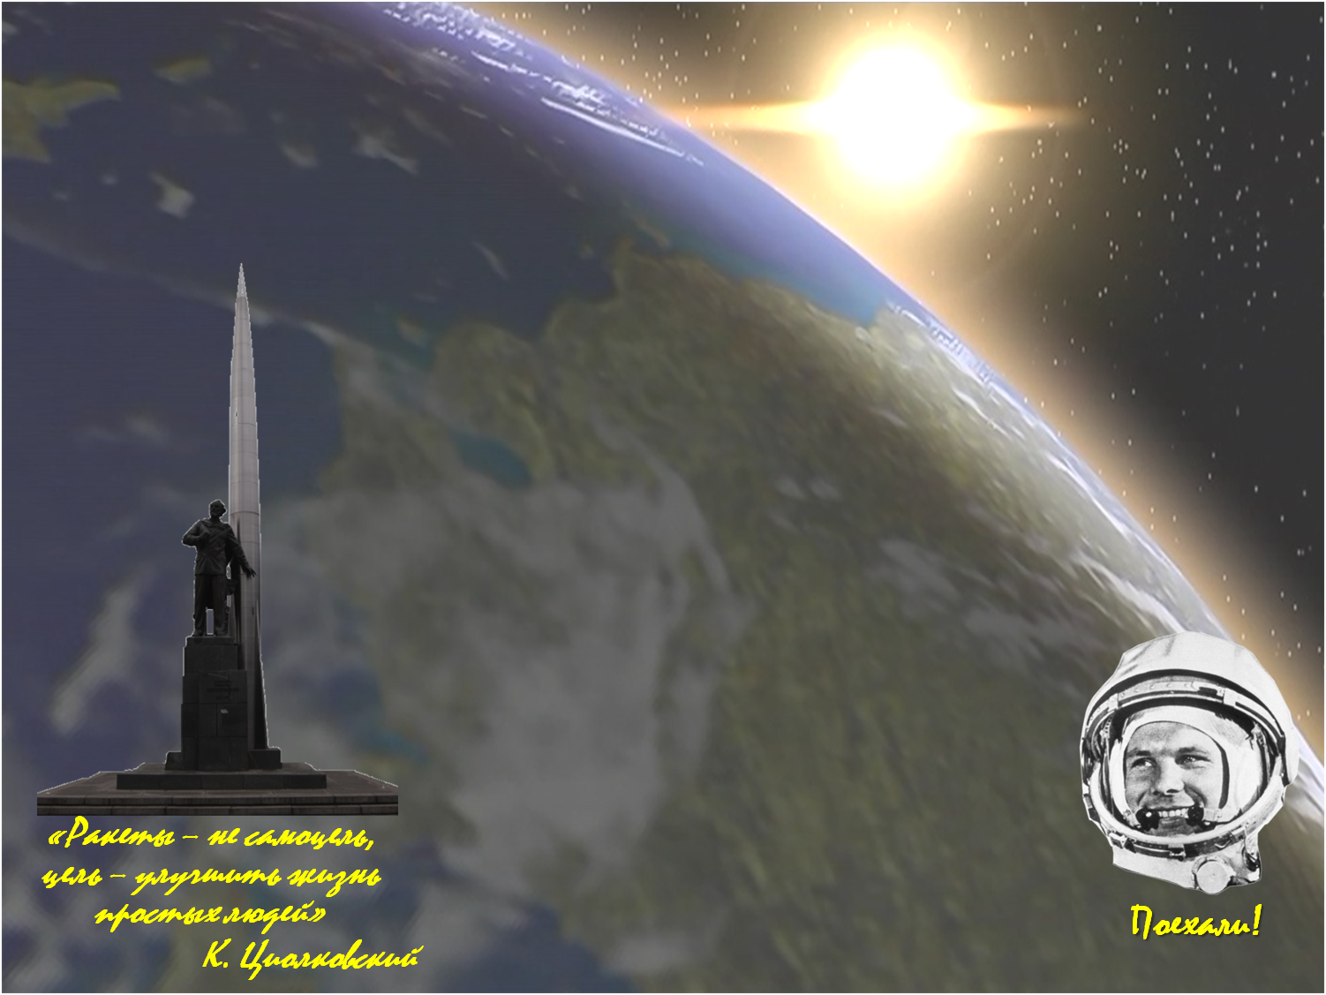
Геодезическая инфраструктура кадастра

Slide 2
Системы координат
Все координатные определения в стране проводятся на основе государственных систем координат
Системы координат:
1942г. (СК-42, СК-63)
2000г. (СК-95, ПЗ-90)
2017г. (ГСК-2011, ПЗ.90.11)
СК-42, СК-63, СК-95 закреплены на земле 320 тыс. пунктов. Их содержание дорого.

Slide 3
Характеристика ГСК-2011
Геоцентрическая система координат ГСК - 2011 утверждена пост. Правительства РФ
от 28.12.2012 г. № 1463.
Закреплена на земле:
54 пунктов ФАГС
326 пунктов ВГС
4224 пунктов СГС
Точность ГСК-2011: СКО взаимного положения пунктов ФАГС, ВГС, СГС – первые единицы сантиметров.

Slide 4
Местные системы координат (МСК)
Координатная основа МСК: СК-42 (СК-63)
Закреплена на земле центрами 320 тыс. пунктов
с СКО взаимного положения на уровне 5-100 см.
Только в 5 регионах основой МСК явл. СК-95!
Требования кадастра: Координирование углов зем. участков и объектов – на уровне 5 см.
Нужна другая координатная основа!!!

Slide 5
Режимные ограничения
Координаты пунктов в СК-95, ГСК-2011- секретно (списки до 9 пунктов - несекретно),
в ряде МСК – секретно или для служебного пользования,
параметры перехода от СК-95, ГСК-2011 к МСК – секретно.
Неудобно!!! Нужно менять ситуацию!

Slide 6
Что делать?
1. В кадастре перейти на спутниковые технологии с опорой на ГСК-2011 (ФАГС, ВГС, СГС) без создания плотных сетей в МСК.
2. Оставить в употреблении (на переходный период) МСК и плотные сети на основе СК-42 (СК-63). Кому потребуется, пусть пересчитывает координаты в СК-95 или ГСК-2011.
3. Ослабить режимные ограничения.

